Slide 1

再転相続とは？
代襲相続・数次相続との違い

Slide 2




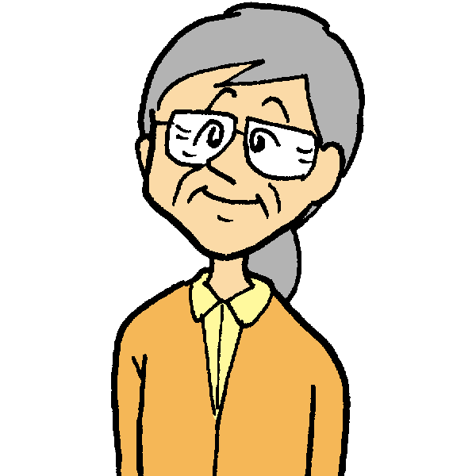
１．再転相続とは
当初の相続における相続人が熟慮期間中に相続放棄や単純承
認をする前に死亡し、次の相続人が相続したケースを再転相続
と言います。
熟慮期間中とは、「被相続人が亡くなったことを知った日か
ら3カ月以内」で、その期間中であれば相続放棄ができることを
いいます。
《事例》
祖父Ａが死亡し、約1カ月後に長男（父）
Ｂは、熟慮期間内に相続する・しないを決定しないまま死亡しました。
この場合、祖父の相続と長男（父）の2つの相続が発生します。
➀ 一次相続
・祖父Ａ（一次被相続人）
⇒ 長男Ｂ（一次相続人）の相続
② 二次相続
・父Ｂ（二次被相続人）
⇒ 妻Ｅと子Ｃ・Ｄの相続（二次相続人）
令和4年2月3日死亡
令和4年3月5日死亡
祖父Ａ
（長男）父Ｂ
長男Ｃ
長女Ｄ
妻Ｅ

Slide 3
（１）数次相続との違い
法定相続人が熟慮期間経過後又は相続を承認する選択をし
た後に死亡し、次の相続人が相続したケースを数次相続と言
います。
数次相続の場合は、当初の相続人（第１）が既に相続につ
いて承認してから死亡しているので、次の法定相続人(第２）
は、第１の相続について放棄をすることはできなくなります。
（２）代襲相続との違い
代襲相続とは、ある方（被相続人）が亡くなる前に、その
法定相続人が既に亡くなっている場合をいいます。
被相続人が亡くなった時点で、被相続人よりも先にその相
続人の子が亡くなっている場合に、その被相続人の子の子
（被相続人からみると孫）が、被相続人の相続に関して相続
人となる場合です。この場合の、被相続人の孫を、代襲相続
人といいます。

Slide 4
《再転相続と代襲相続との比較》
項 目 | 再転相続 | 代襲相続
死亡の順番 | 祖父（被相続人） ↓ 父（相続人） ↓ 子（孫）が相続 | 父 ↓ 祖父（被相続人） ↓ 子（孫）が相続
相続の発生原因 | 熟慮期間内の相続人の死亡 | 相続人の死亡 相続欠格・相続人廃除
相続人候補 ※優先順番の上位者が一人もいない場合のみ下位へ候補が移ることになります。 | 第一順位：配偶者と子 第二順位：直系尊属（父母、祖父母） 第三順位：兄弟姉妹 | 第一順位：直系卑属（子や孫） 第二順位：直系尊属（父母、祖父母） 第三順位：兄弟姉妹
相続の個数 | 2個 祖父→父の相続 ＋ 父→子の相続 | 1個 祖父→子の相続のみ *父→子の相続は既に終了済
両者の大きな違いは、再転相続の場合は2つの相続について手続きをする必要がありますが、代襲相続の場合は直近の相続1つのみ手続きが必要になるということです。また配偶者の立ち位置も 違っていて、代襲相続の場合は代襲相続人になることはできませんが、再転相続の場合は再転相続人に含まれます。

Slide 5
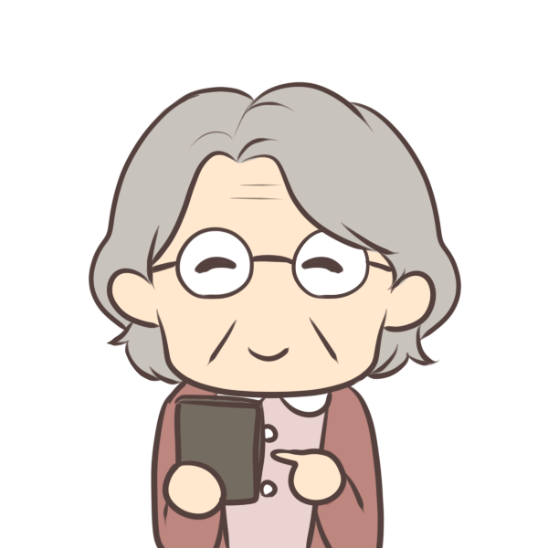
（３）同時死亡の相続
家族が同時期に死亡した場合、再転相続が起こる事例とな
ります。
〈事例１〉夫Ａと夫の両親Ｂ・Ｃが同時に交通事故で即死の場合
この場合、民法上、同時死亡の扱いとなり、Ａ・Ｂ・Ｃの
間では相続は発生しないこととなるので、Ｂ・Ｃの財産をＡ
の法定相続人が相続することはありませんが、夫Ａの子が両親
Ｂ・Ｃを代襲相続して両親Ｂ・Ｃを相続することになります。
また、夫Ａの相続として、法定相続人の妻や子供が相続人と
なります。
令和4年2月3日
交通事故で死亡
➀ 両親Ｂ・Ｃの代襲相続
両親Ｂ・Ｃ（被代襲者）
⇒ 孫Ｄ・Ｅ（代襲者）
② 夫Ａの相続
夫Ａ（被相続人）
⇒ 妻Ｆ・長男Ｄ・長女Ｅ
（相続人）
父Ｂ
夫Ａ
長男Ｄ
母Ｃ
妻Ｆ
長女Ｅ

Slide 6
〈事例２〉夫Ａ・父Ｂ・母Ｃが交通事故に逢った際、Ｂ・Ｃは即死
だったが、Ａは重傷で病院に運ばれて治療を受けていたが、
３日後に亡くなった。
この場合、ＡはＢ・Ｃの相続人となりますが、Ｂ・Ｃの相
続について、承認するか放棄するかの選択をしないまま亡く
なったことになるので、再転相続が起きたことになります。
そのため、Ａの法定相続人は、Ａの相続と同時に、Ｂ・Ｃ
の相続についても承認するか放棄するかの判断をする必要が
出てくることになります。
父Ｂ
令和4年2月3日
交通事故で長男
重症⇒3日後死亡
➀ 一次相続
・父母Ｂ・Ｃ（一次被相続人）
⇒ 夫（長男）Ａ（一次相続人）の相続
② 二次相続
・父Ａ（二次被相続人）
⇒ 妻Ｆと子Ｄ・Ｅの相続（二次相続人）
夫Ａ
令和4年2月3日
交通事故で両親
即死
長男Ｄ
母Ｃ
妻Ｆ
長女Ｅ

Slide 7
２．再転相続と相続放棄
〈事例１〉
祖父が亡くなって父親が相続し、父親が相続放棄するかどう
か決める前に死亡して、子供が相続する事例。
この場合、祖父が一次被相続人、父親が一次相続人（二次被
相続人）、子供が二次相続人となります。
令和4年2月3日死亡
令和4年3月5日死亡
再転相続人は、2つの相続について承認・放棄の選択をすることになりますが、それぞれの相続の放棄ができる場合とできない場合があります。
ここでは、再転相続の相続放棄について説明します。
祖父Ａ
（長男）父Ｂ
長男Ｃ
長女Ｄ
妻Ｅ

Slide 8
（１）一次相続と二次相続での相続放棄可否
事例での祖父Ａ・父Ｂ・子Ｃ・Ｄとする再転相続では、相続人
の子Ｃ・Ｄが承認・放棄をできる場合の組み合わせは次のとおり
です。
相続放棄や単純承認の可否 |  | 祖父の相続 （一次相続） | 父親の相続 （二次相続）
できる | ➀ | 放 棄 | 放 棄
 | ② | 放 棄 | 承 認
 | ➂ | 承 認 | 承 認
できない | ④ | 承 認 | 放 棄
《子に考えられる選択肢》
➀ 祖父Ａ・父Ｂともに相続放棄する
② 祖父Ａは相続放棄し父Ｂは相続する
➂ 祖父A・父B共に相続放棄する
④ 祖父Aは相続し父Ｂは相続放棄する
この4つのケースのうち、祖父Aの相続を承認して父Bの相続を放棄するという④の組み合わせを選択することはできません。なぜなら、子C・DはAの相続を選択する権利をBから相続することになるため、Bの相続を放棄する選択をした時点でAの相続をする権利はなくなってしまうからです。

Slide 9
また②のケースで、祖父については多額の借金が明らかで
あったためすぐに相続放棄をしたものの、父の財産は相続する
つもりで手続きをしないでいたら父の借金が発覚したというよ
うな場合は、熟慮期間内であれば父についての相続放棄をする
ことはできます。
手続きとしては、②、③の場合はそれぞれの相続について意
思表示が必要ですが、➀の場合に 限り、父Bの相続放棄手続き
をすれば自動的に祖父Aの相続も放棄したことになるため、改め
てAの相続放棄手続きをする必要はありません。

Slide 10
３．再転相続の熟慮期間
相続をする際には相続をするかしないかを決める「熟慮期
間」が定められており、相続人が自己のために相続のあったこ
とを知ったときから3ヵ月間で相続を承認する（単純承認・限定
承認）か、放棄するかを決めなければなりません（民法916条）。
熟慮期間を過ぎてしまうと相続を単純承認したものとみなさ
れ、放棄などをすることが難しくなってしまうことから、この
起算点が非常に重要視されています。
再転相続の場合は、2つの相続の熟慮期間の起算点が「2つ目
の相続があることを知った時」になります。
つまり再転相続で祖父から父・父から子への2つの相続があっ
た場合は、子は祖父の相続についても父の相続についても父の
死亡から3ヵ月以内に承認・放棄を決めればよいのです。

Slide 11
例えば祖父が２月３日に死亡し、父が３月５日に死亡して再
転相続が発生したとします。
この場合、子が祖父の死亡を２月３日に知っていたとしても、
熟慮期間の起算点は父が死亡したことを知った３月５日となり、
その３ヵ月後の６月６日までにそれぞれの相続の放棄・承認を
決めることになります。
《最高裁令和元年8月9日》
これまでの通説の例では、子供と叔父とは疎遠で関わり合い
がない場合においても、「父親の死亡後3カ月以内に叔父の相
続も放棄しなければならない」とするのは不合理です。
そこで最高裁は、再転相続の場合において「一次相続の相続
人となったことを知ってから3カ月」以内であれば、一次被相
続人の相続に関して相続放棄できると判断しました。

Slide 12
つまり、二次相続については二次被相続人の死亡を知ったと
きから3カ月、一次相続については一次被相続人の死亡を知っ
たときから3カ月でカウントします。
その結果、一次相続と二次相続の熟慮期間は異なる可能性が
発生します。二次被相続人の相続放棄はできなくなっていても、
一次被相続人の相続放棄は認められるケースがあることを覚え
ておきましょう。
事例のケースによって異なりますので、詳しくは専門家に相
談することが望ましいと思います。

